Slide 1
状态转换图

Slide 2
状态转换图
状态转换图(简称为状态图)通过描绘系统的状态及引起系统状态转换的事件，来表示系统的行为
状态：状态是任何可以被观察到的系统行为模式，规定了系统对事件的响应方式
事件：在某个特定时刻发生的事情，它是对引起系统做动作或(和)从一个状态转换到另一个状态的外界事件的抽象

Slide 3
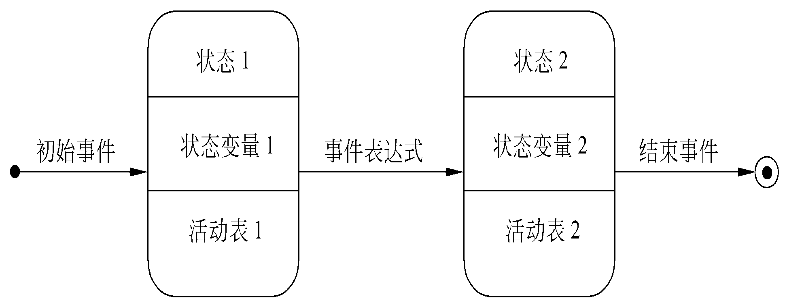
状态转换图的符号
活动表的语法格式如下： 事件名(参数表)/动作表达式
事件表达式的语法如下： 事件说明［守卫条件］／动作表达式
其中事件说明的语法如下: 事件名(参数表)

Slide 4
挂断电话
挂断电话
挂断电话
闲置
挂断电话
闲置
拿起听筒
拨号音
拨号音
超时
超时
timer=0
timer=0
超时
超时
do/响蜂鸣音
do/响蜂鸣音
do/响拨号音
且增加timer
do/响拨号音
且增加timer
数字
数字
数字
数字
无效号码
无效号码
存储的信息
拨号
存储的信息
拨号
do/播放信息
do/播放信息
有效号码
忙音
有效号码
忙音
占线
占线
接通中
接通中
do/响忙音
do/响忙音
do/试接通
do/试接通
已接通
已接通
信息播完
振铃
信息播完
振铃
通话
通话
do/振铃
受话人回话
do/振铃
受话人回话
受话人挂断电话
受话人挂断电话
断线
断线

Slide 5
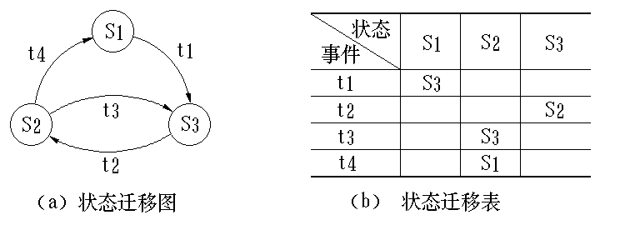
状态转换图
状态转换图和与其等价的状态转换表示例

Slide 6
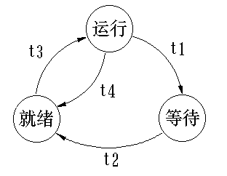
例如, 当有多个申请占用CPU运行的进程时, 有关CPU分配的进程的状态迁移。
可得到的状态＝就绪，运行，等待
运行（Running）：正在CPU上做处理
等待（Wait）：放弃CPU
就绪（Ready）：等待分配CPU
生成的事件＝t1，t2， t3， t4
t1：因I/O等事件发生而要求中断
t2：中断事件已处理
t3：分配CPU
t4：已用完分配的CPU时间

Slide 7
状态转换图的优点
状态之间的关系能够直观地捕捉到，可以检查所有可能的状态是否都已纳入到图中，是否存在不必要的状态等。
由于状态迁移图的单纯性，能够机械地分析许多情况，可很容易地建立分析工具，回答诸如“指定事件序列P、状态A和B，可以因为P从A向B迁移吗？”、“找出经过所有状态的事件序列”之类的问题。

